Slide 1


云南大学《 开源GIS 》课程第三章
开源GIS软件开发环境及配置
罗 新
云南大学 地球科学学院
邮箱: xinluo_xin@ynu.edu.cn
地址：地球科学学院1327办公室

Slide 2
目录
一
开源Linux操作系统简介
二
开源软件管理工具
三
开源软件开发python环境配置

Slide 3
一、开源Linux操作系统简介

Slide 4
一. 开源Linux操作系统简介
1、基本概念
操作系统：是指直接管理系统硬件和资源（如 CPU、内存和存储空间）的软件。操作系统位于软件与硬件之间，负责在所有软件与相关的物理资源之间建立连接。
Linux 系统：是一款基于GNU通用公共许可证（GPL）发布的免费开源操作系统。只要符合相应的许可条件，任何人都可以运行、研究、修改和重新分发源代码，甚至还可以销售修改后代码的副本。

Slide 5




一. 开源Linux操作系统简介
1、基本概念
Linux 发行版（也被叫做GNU/Linux 发行版），为用户预先整合好的Linux作业系统及各种应用软件。用户不需要重新编译，在直接安装之后，只需要小幅度更改设定就可以使用，通常以软件包管理系统来进行应用软件的管理。Linux发行版通常包含了包括桌面环境、办公套件、媒体播发器、数据库等应用软件。

Slide 6
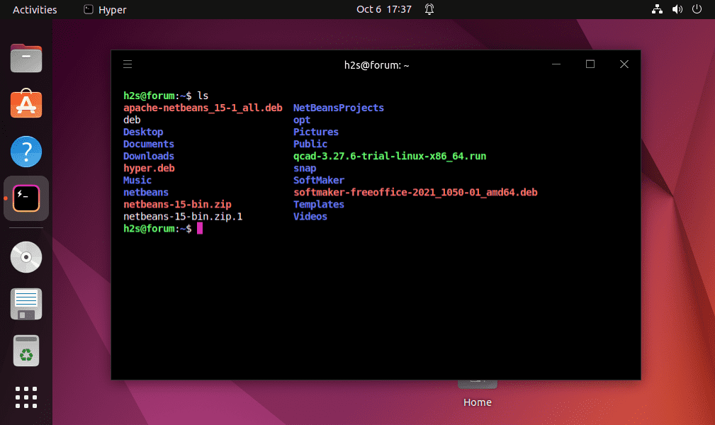
一. 开源Linux操作系统简介
1、常用命令行指令
Linux系统常用指令：
ls: 查看文件夹保护文件；cd: 切换目录；
pwd: 查看当前路径；mkdir: 创建文件夹；rm: 删除文件；
mv: 移动文件；cp: 复制文件 …

Slide 7
二、开源软件开发工具

Slide 8
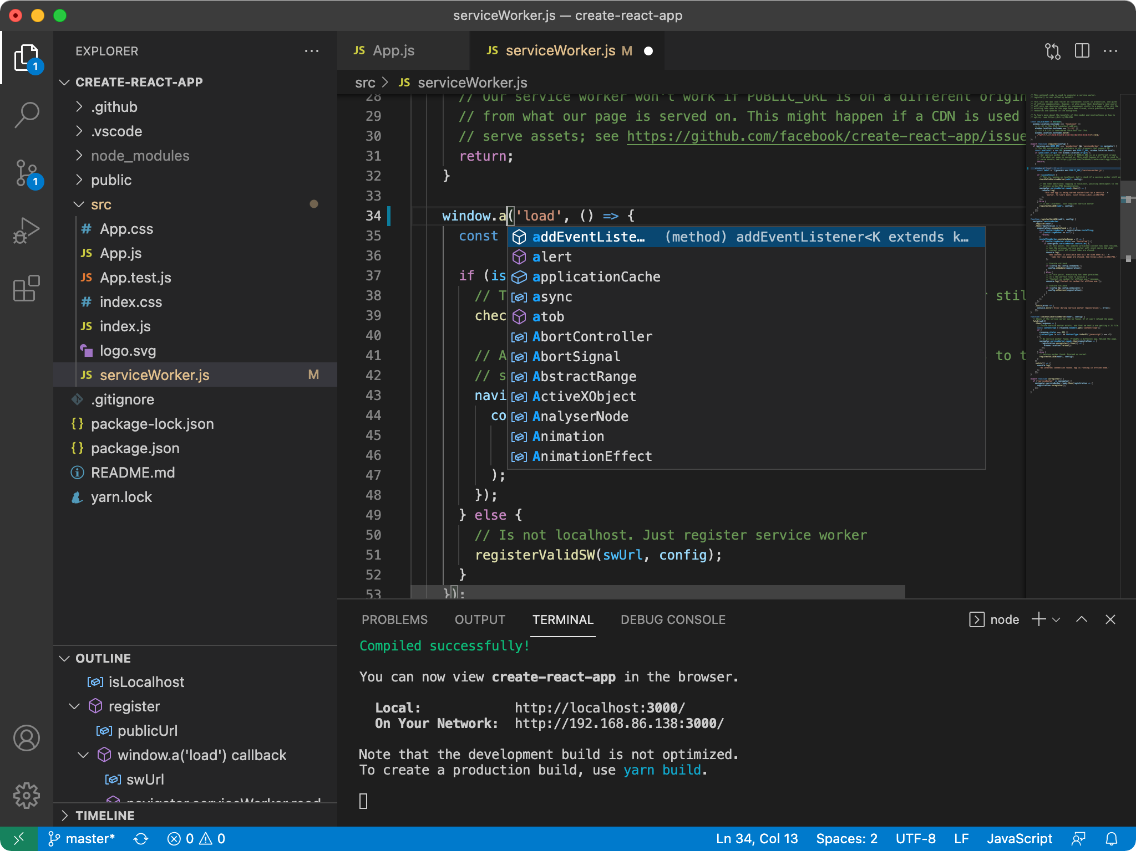
二、开源软件开发工具
1、代码编辑器VSCode。
VSCode (Visual Studio Code)是一款由微软开发且跨平台的免费源代码编辑器。该软件支持语法高亮、代码自动补全、代码重构功能，并且内置了命令行工具和Git 版本控制系统。用户可以更改主题和键盘快捷方式实现个性化设置，也可以通过内置的扩展程序商店安装扩展以拓展软件功能。

Slide 9
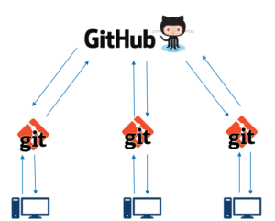
二、开源软件开发工具
2、版本管理工具git/github。
定义：
Git：一个开源的分布式版本控制系统，用于敏捷高效地处理任何或小或大的项目。
Github：一个在线软件源代码托管服务平台。
区别：
Git是软件，一种用于控制版本更新、上传、下载等功能的软件。
Github是网络平台，用于存放软件源代码的网络平台。

Slide 10
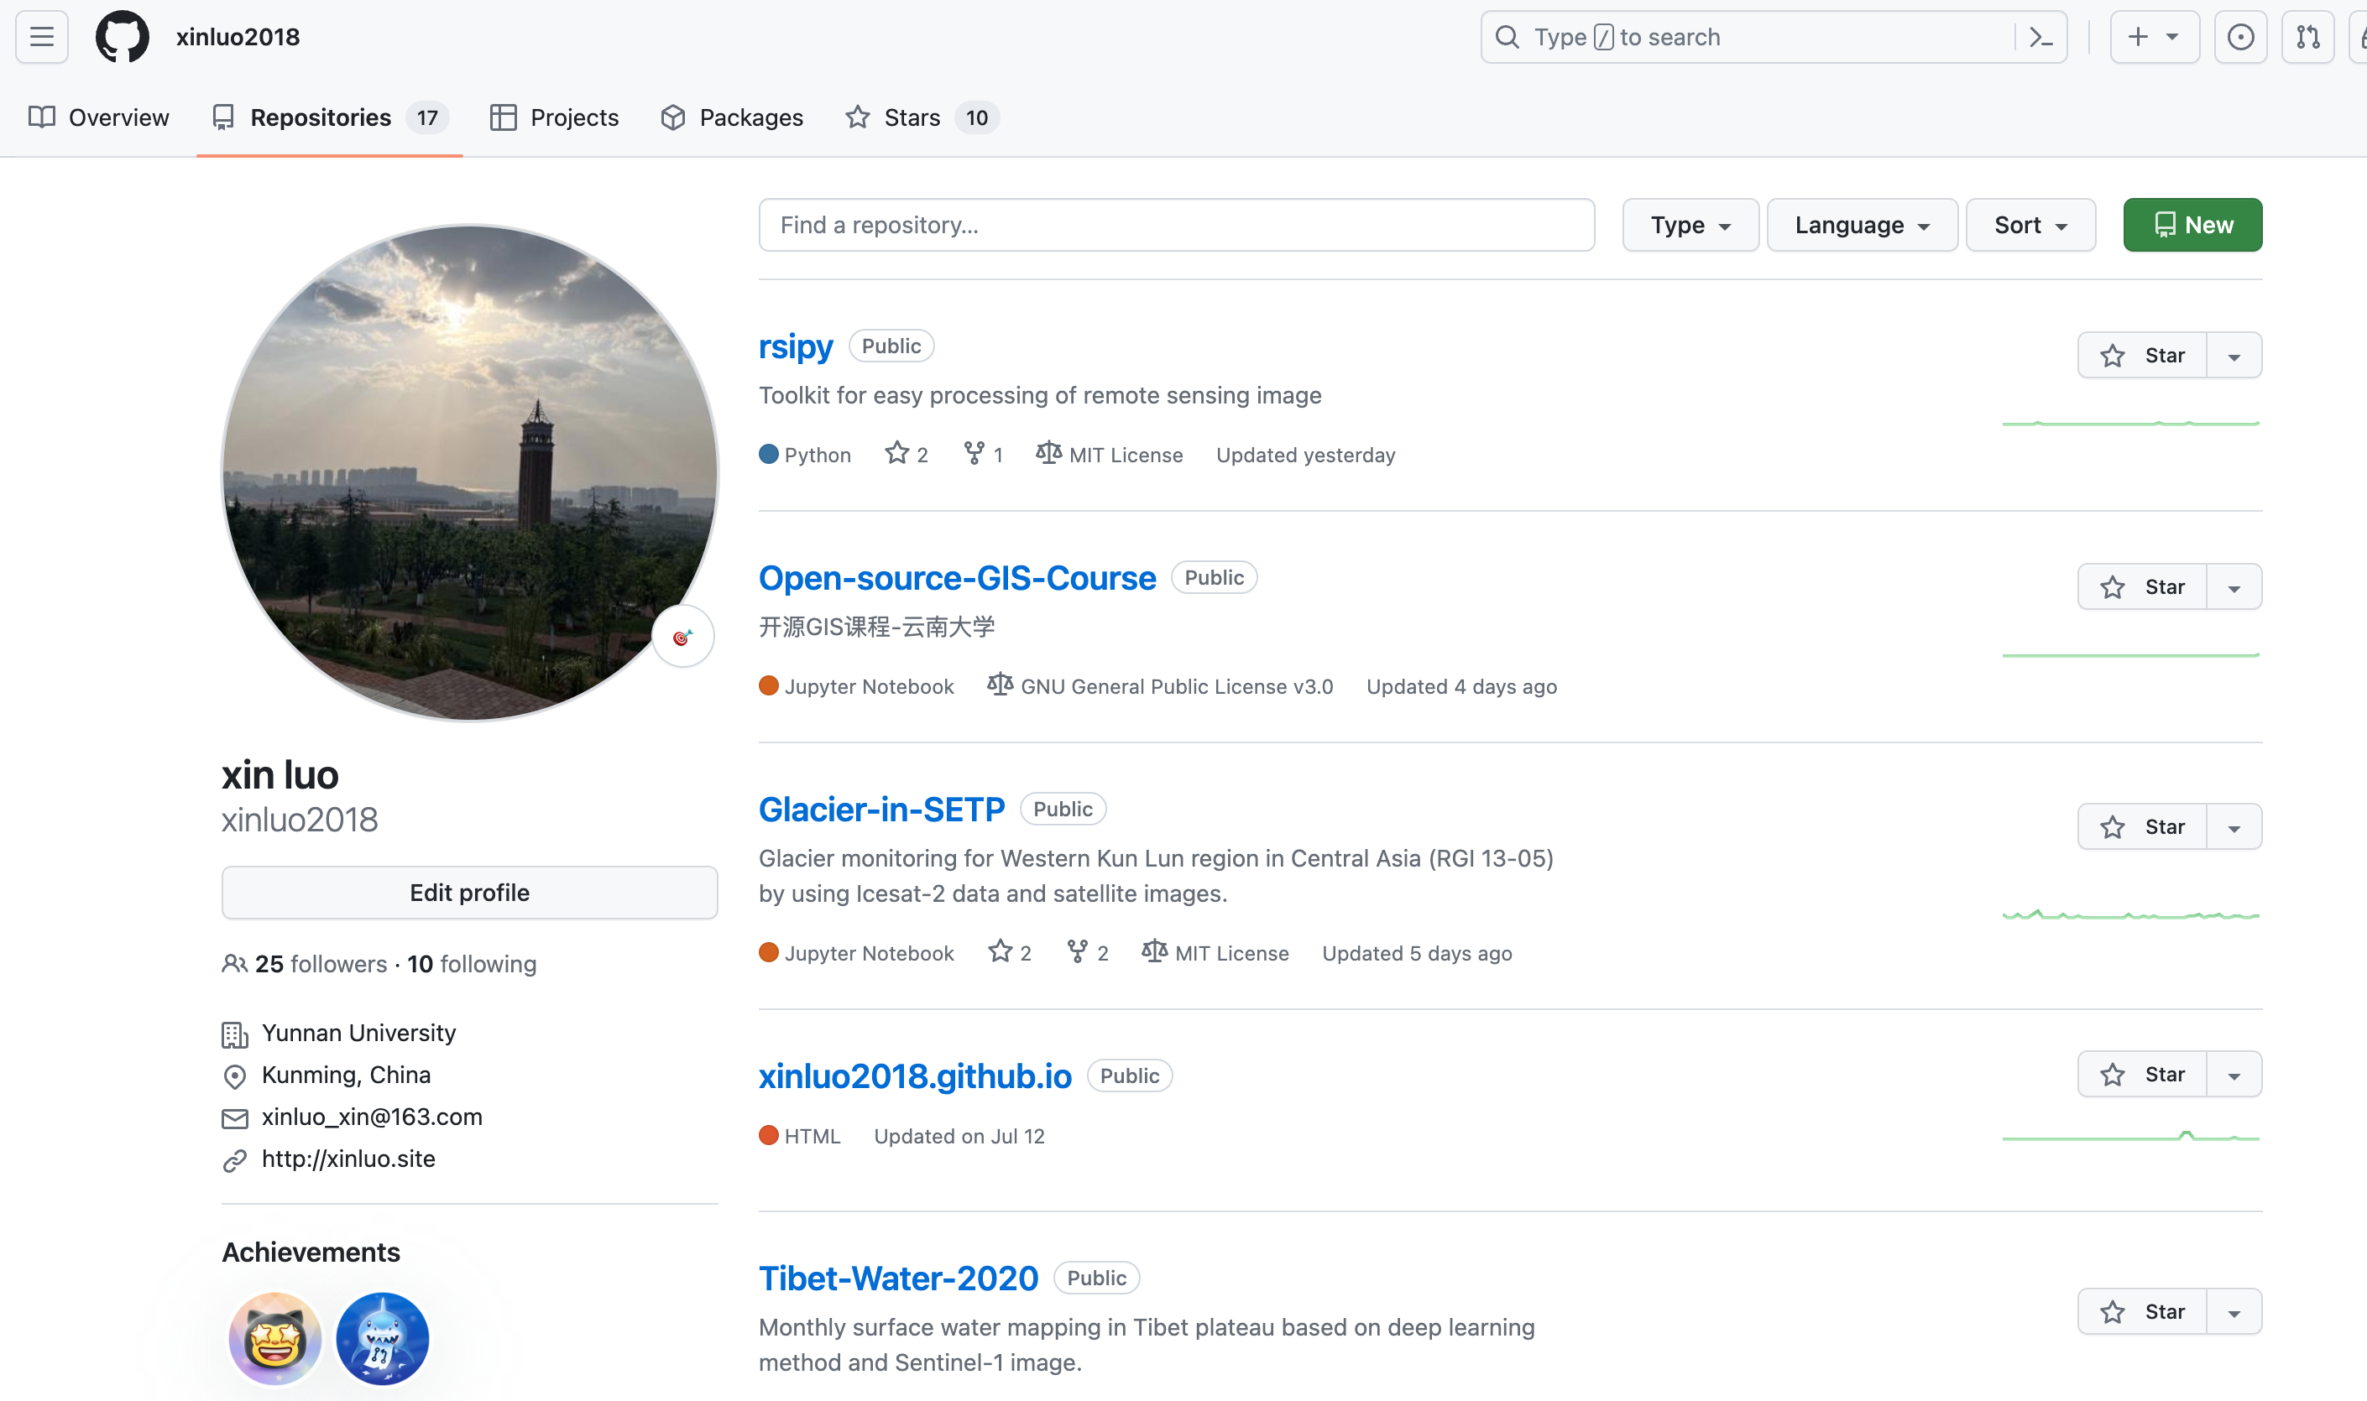
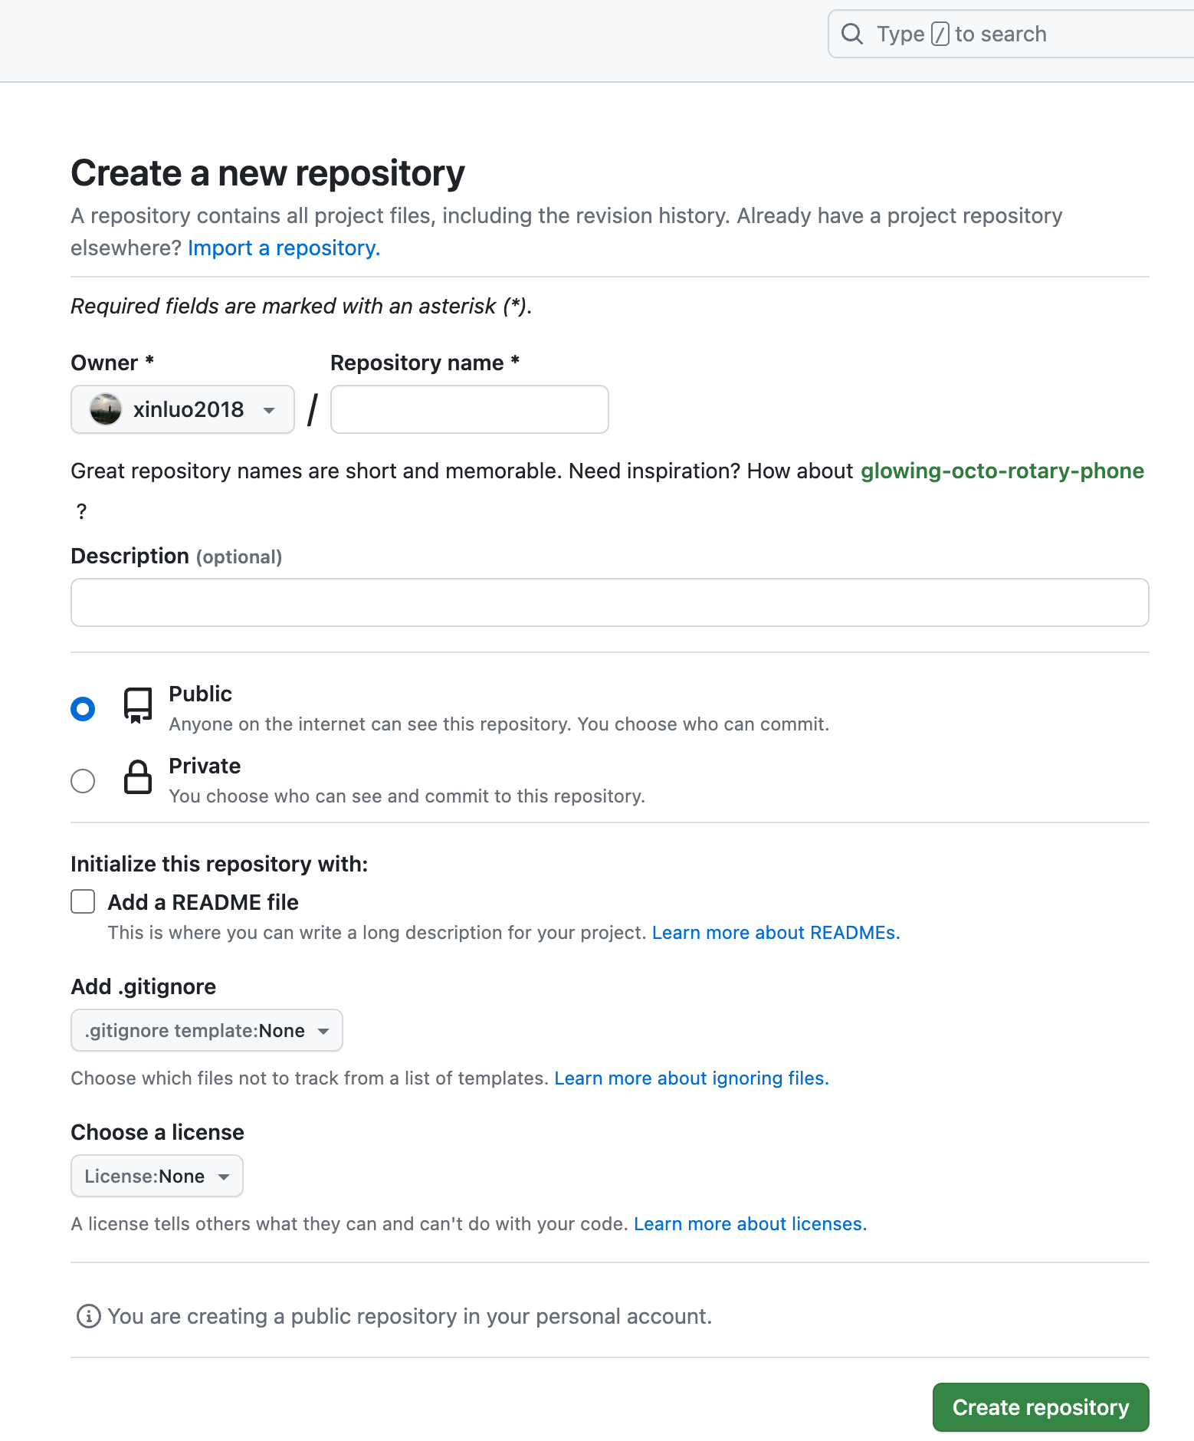
二、开源软件开发工具
2、版本管理工具git/github。
创建新项目

Slide 11
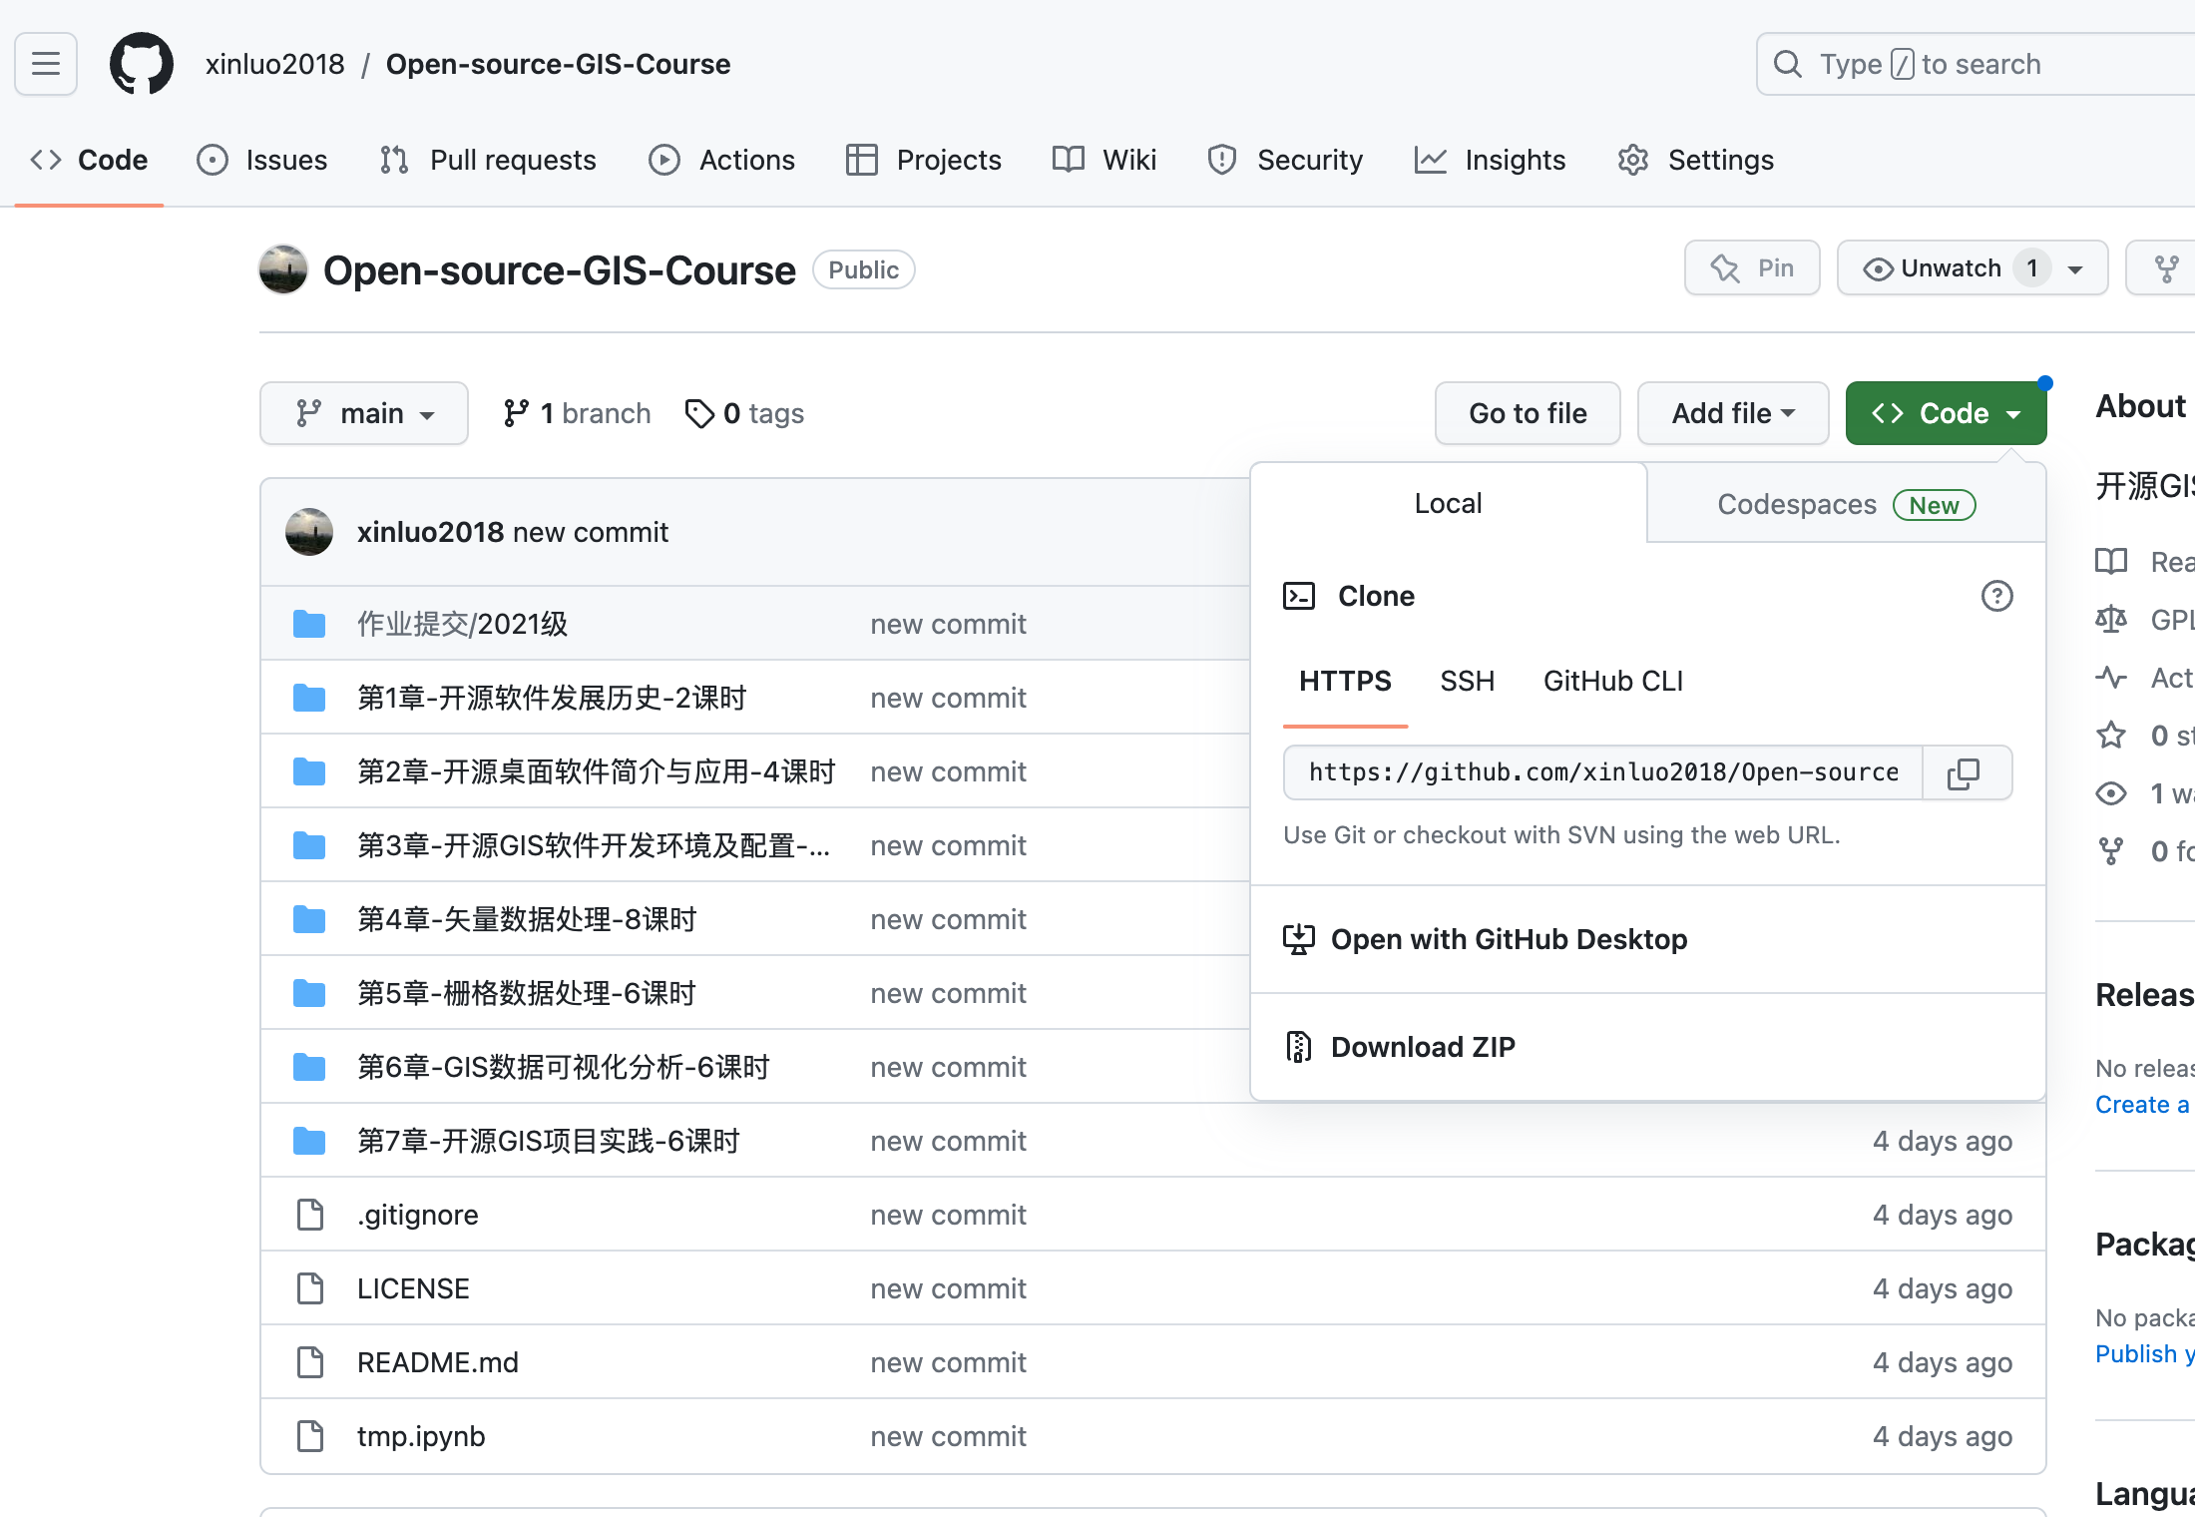
二、开源软件开发工具
2、版本管理工具git/github。
下载项目到本地
git clone https://xxxxxxx

Slide 12
二、开源软件开发工具
2、版本管理工具git/github。
关联远程项目
查看关联：git remote –v
添加关联信息：git remote add origin https://xxxxxxxxx
Git 配置
用户名和邮箱配置：
git config --global user.name "Mona Lisa"
git config --global user.email ”your_email"

Slide 13
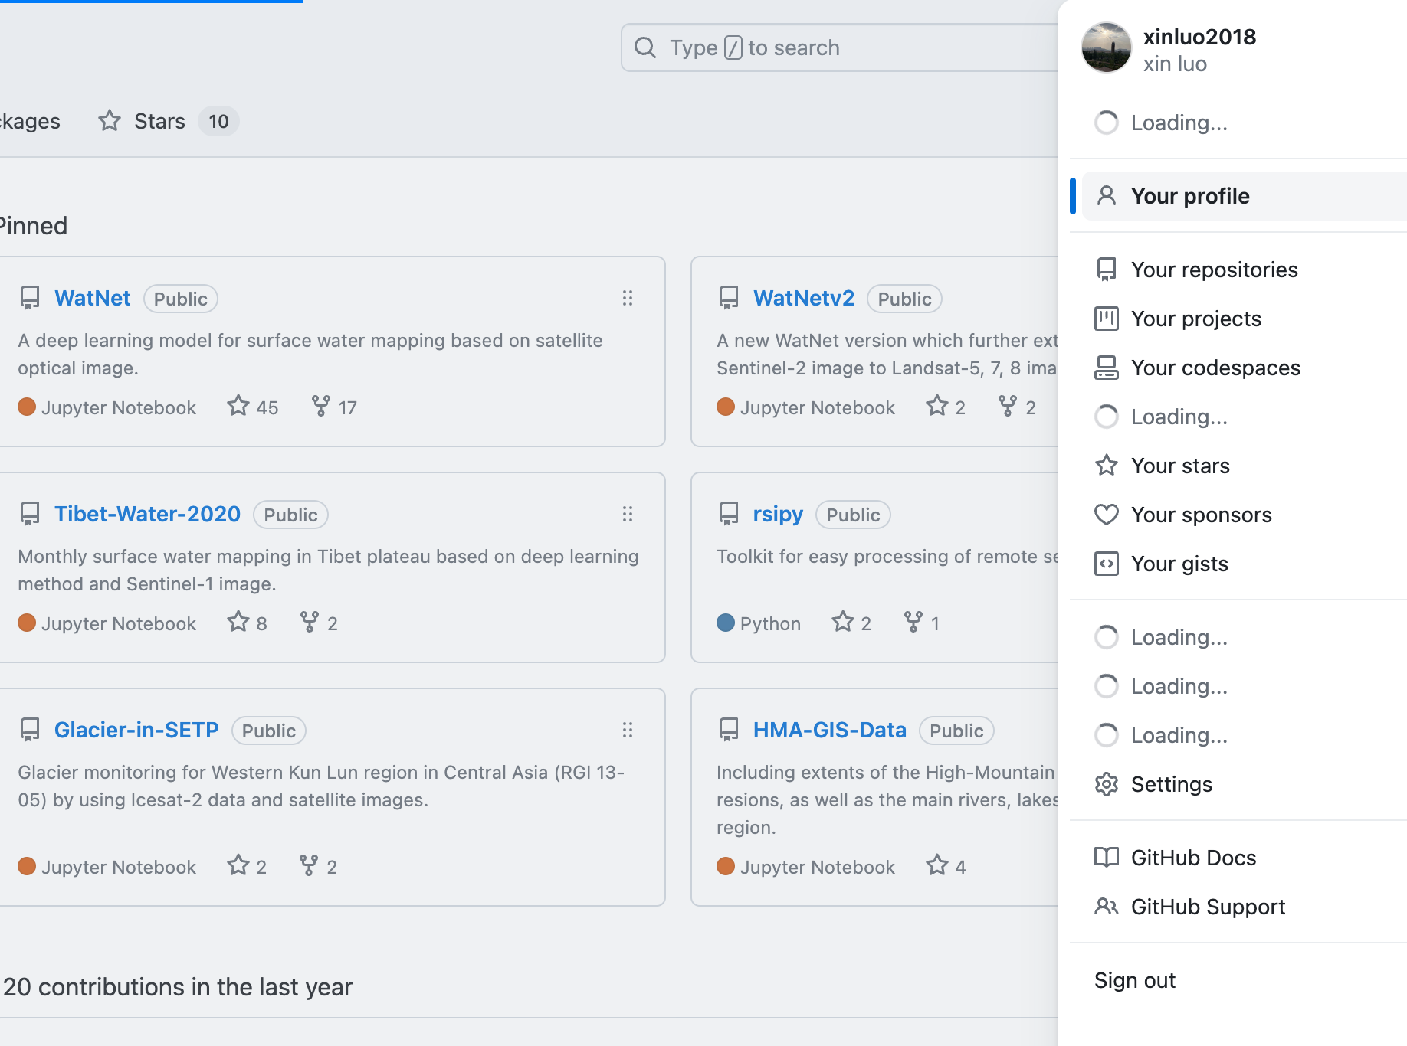
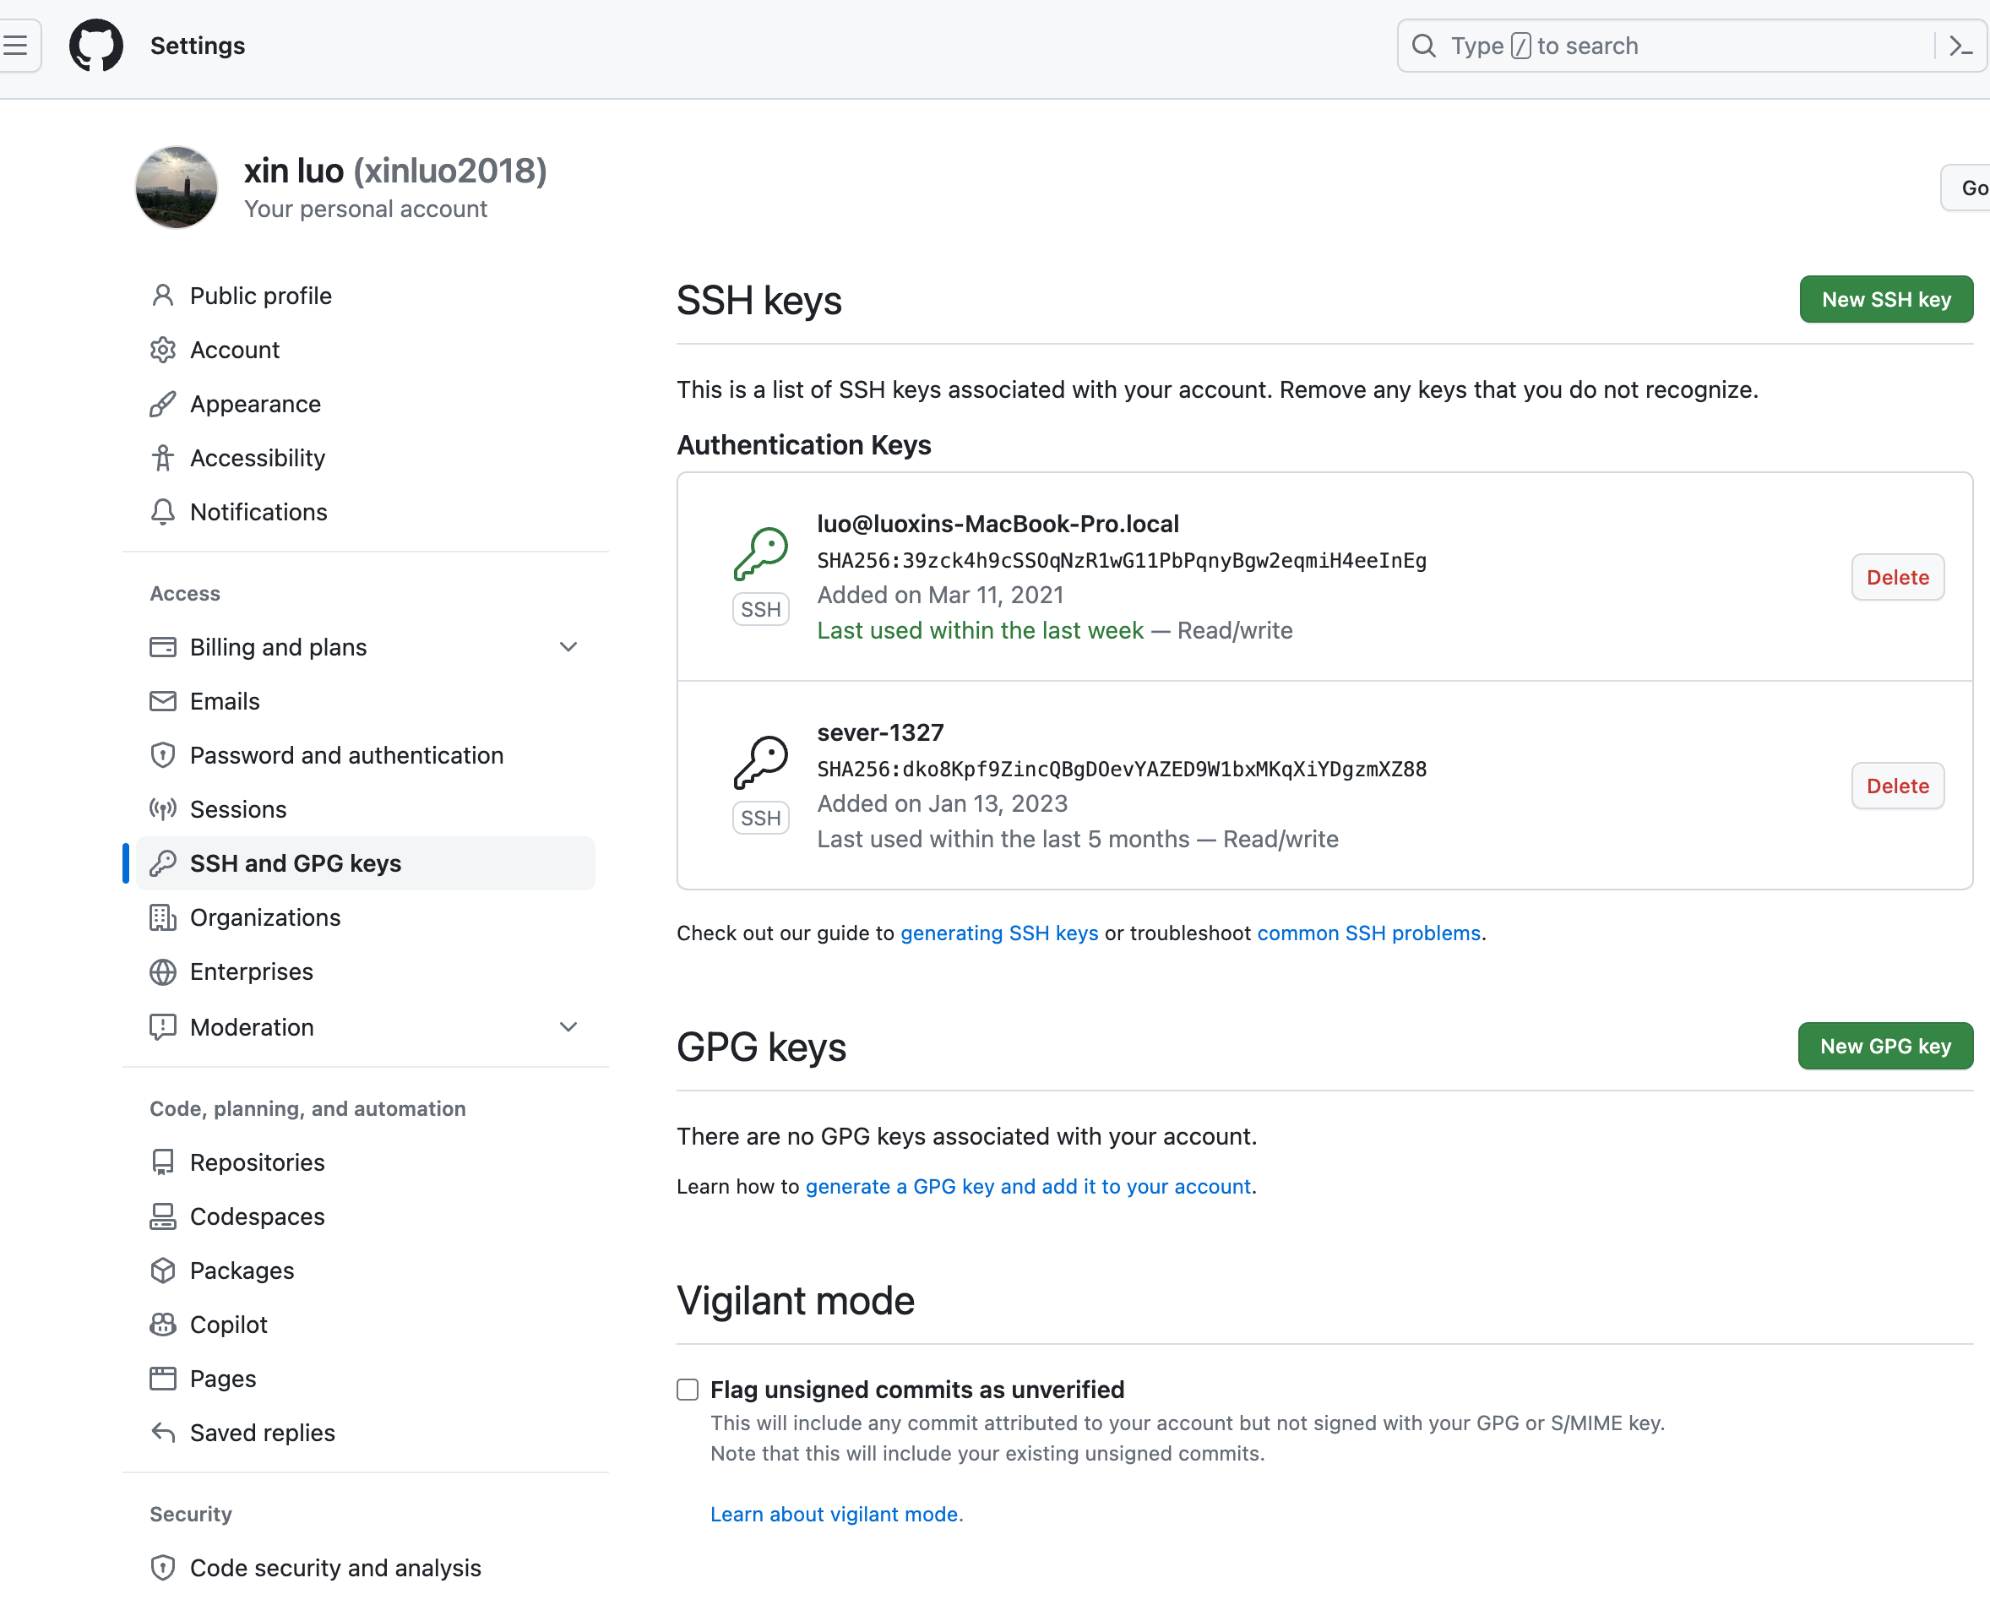
二、开源软件开发工具
2、版本管理工具git/github。
Git 密钥配置
$ ssh-keygen -t rsa -C “your email”
将生成的id_rsa.pub里面的内容复制到Title下面的Key内容框里面

Slide 14
二、开源软件开发工具
2、版本管理工具git/github。
修改代码->添加修改->提交修改->发布到远端
$
将生成的id_rsa.pub里面的内容复制到Title下面的Key内容框里面

Slide 15
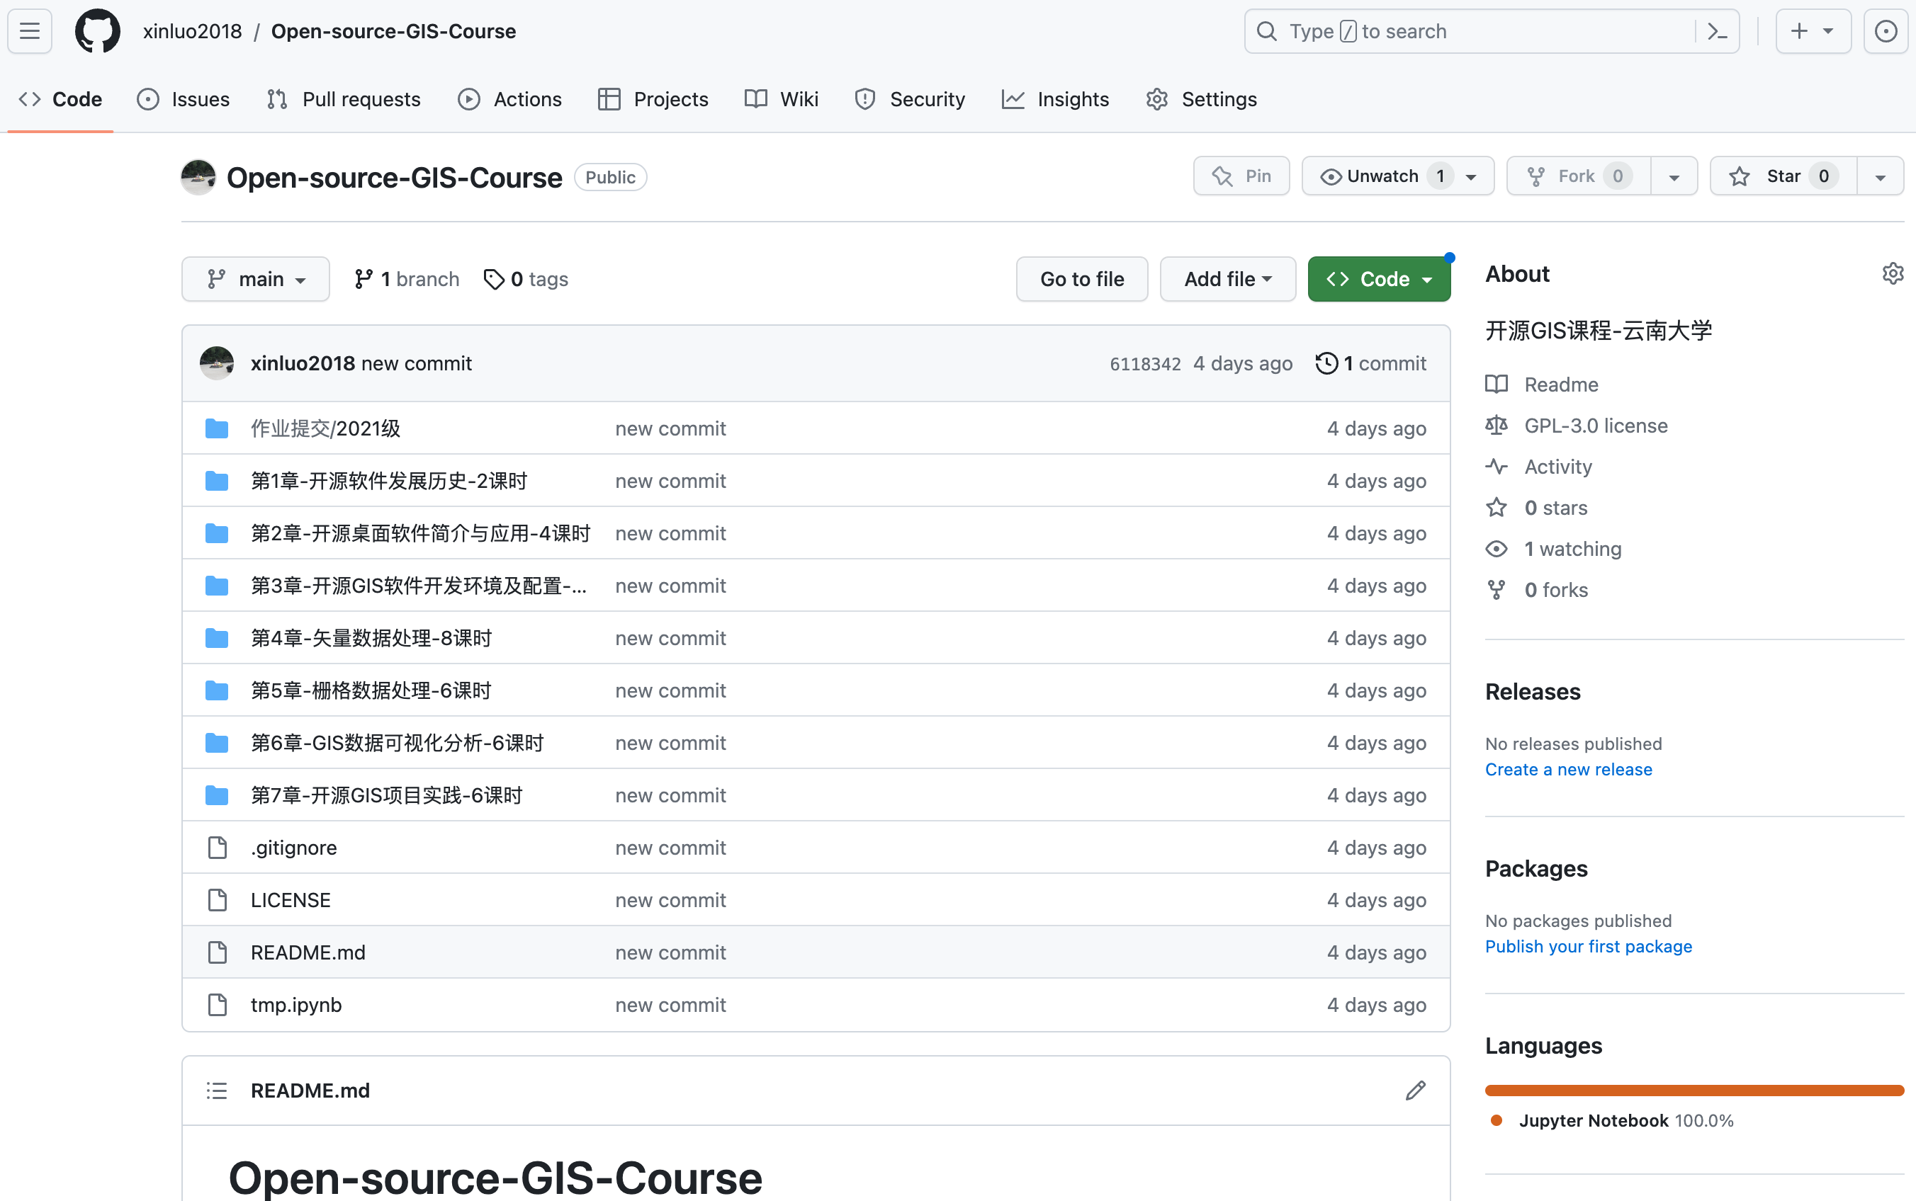
二、开源软件开发工具
2、版本管理工具git/github。
附操作演示：
1、创建新项目
2、fork 别人项目
3、git clone…
4、git 账户配置
5、git add .
6、git commit
7、git push origin main
8、pull request

Slide 16
二、开源软件开发工具
3、git/github课堂练习
练习内容：
1. 熟悉vscode基本操作。
2. 认识github主界面，掌握项目的创建与修改。

Slide 17
三、基于Python的开源软件开发环境配置

Slide 18
三、基于Python的开源软件开发环境配置
1、Python开发环境概念
1）开发环境顾名思义是指程序员在编写代码时所使用的环境。配置开发环境目的在于最大程度提高程序员的开发效率。
2） Python开发环境一般包括1）电脑操作系统； 3）代码编辑器； 2）Python解释器；4）Python第三方软件包。
3） Python第三方软件包管理可用python内置的pip工具。

Slide 19
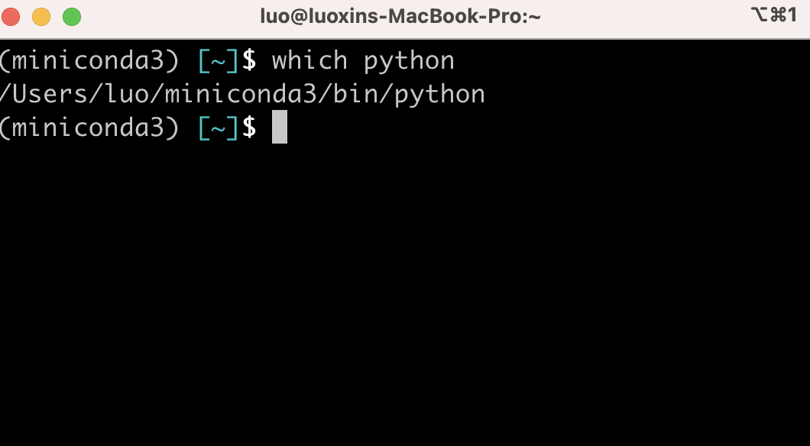
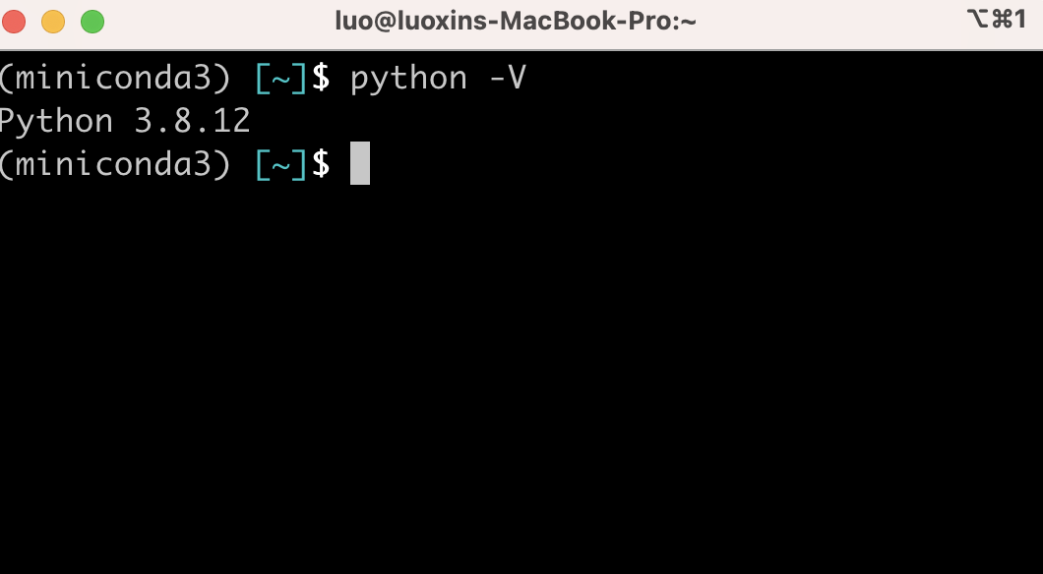
三、基于Python的开源软件开发环境配置
1、Python开发环境概念
1) 查看python路径命令：which python
2）python版本查看命令：python -V
思考：当我们电脑上有不同版本的python时，如果修改运行时的python版本。

Slide 20
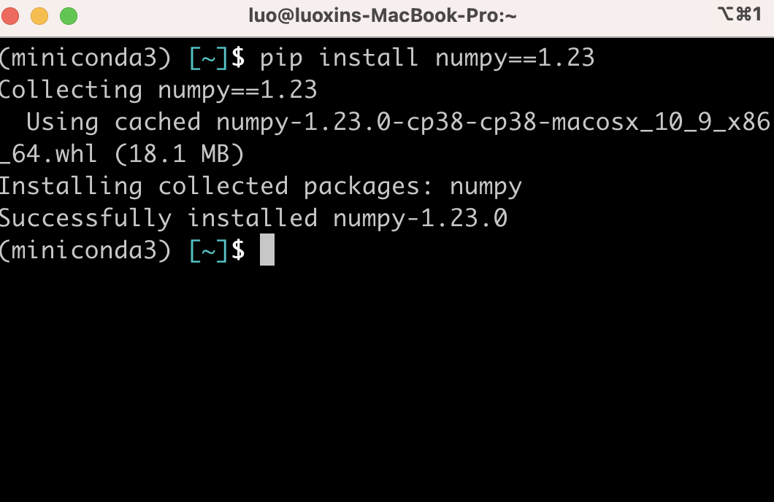
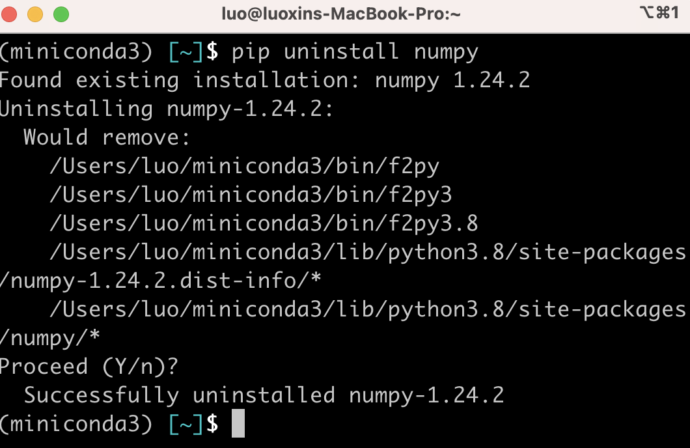
三、基于Python的开源软件开发环境配置
1、Python开发环境概念
3）pip安装命令（以安装numpy为例）：pip install numpy
4）pip卸载命令（以卸载numpy为例）：pip uninstall numpy

Slide 21
三、基于Python的开源软件开发环境配置
2、Python第三方软件包
Anaconda简介：是一个广泛应用于计算科学（数据科学、机器学习、大数据处理和预测分析）的开源Python发行版本。Anaconda致力于简化软件包管理系统和部署。
Anaconda特点：
内置python，高度集成python数据科学生态；
拥有强大的包管理工具Conda；
可用超过1400个python数据科学库.

Slide 22
三、基于Python的开源软件开发环境配置
1、Python开发环境概念
1）miniconda 安装
进入miniconda官网，找到对应系统的miniconda最新版本安装包。
Windows系统安装：鼠标左键双击安装包文件。
Mac系统安装：bash Miniconda3-latest-MacOSX-x86_64.sh
Linux系统安装：bash Miniconda3-latest-Linux-x86_64.sh
安装后，查看conda版本命令：conda –V
进入conda环境命令：conda activate

Slide 23
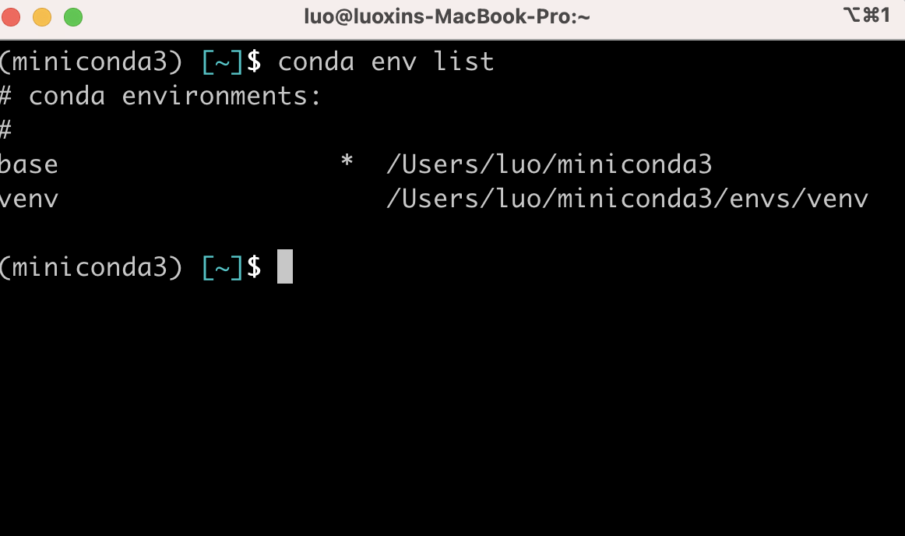
三、基于Python的开源软件开发环境配置
1、Python开发环境概念
2）利用conda创建虚拟环境
当需要同时开发多个项目，而不同项目所需开发环境不同，就需要分别创建不同的虚拟环境。
查看虚拟环境信息命令：conda env list

Slide 24
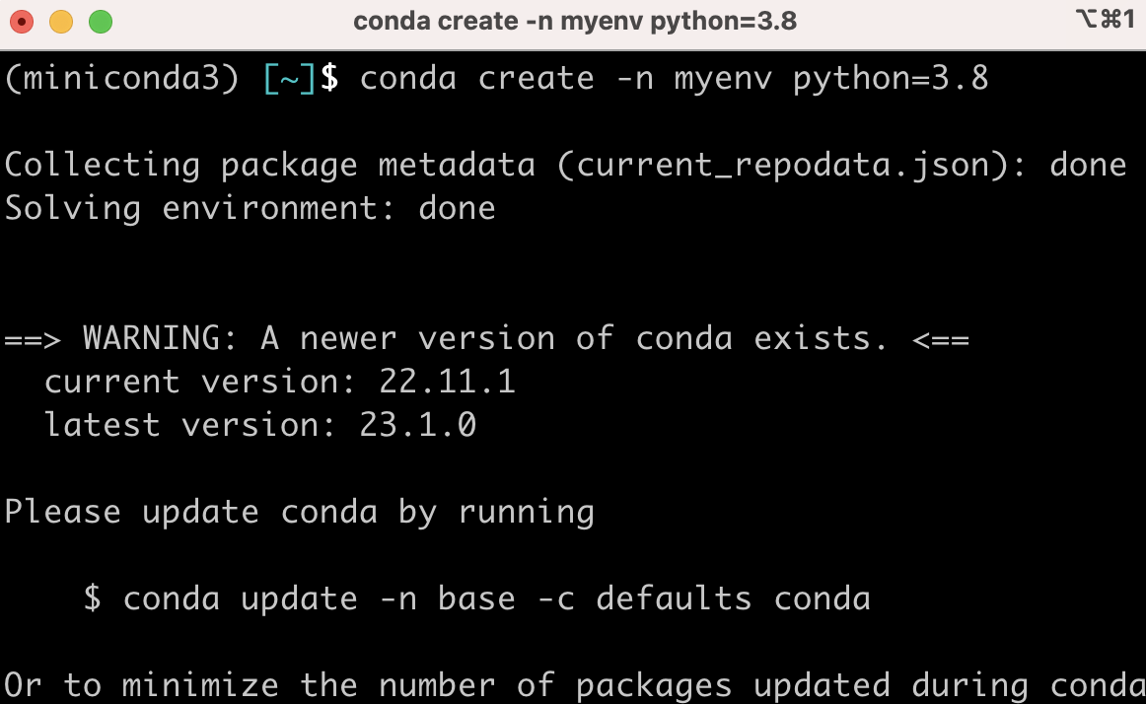
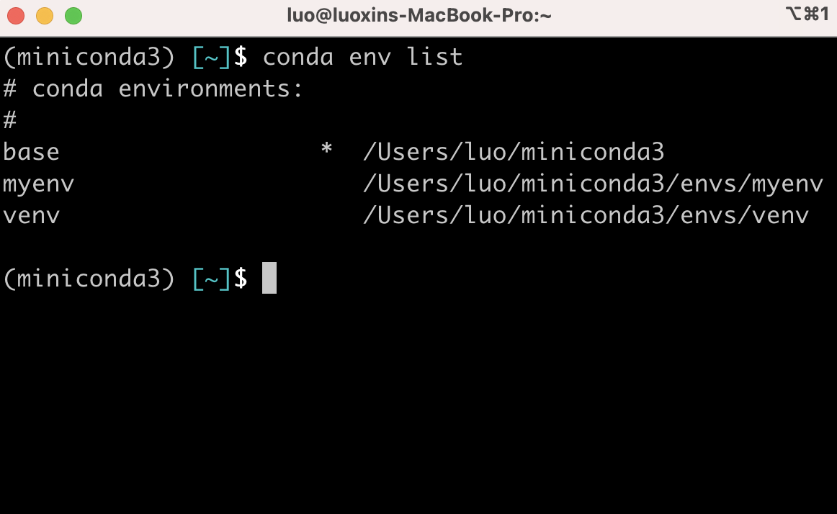
三、基于Python的开源软件开发环境配置
1、Python开发环境概念
2）利用conda创建虚拟环境
当需要同时开发多个项目，而不同项目所需开发环境不同，就需要分别创建不同的虚拟环境。
创建名为myenv，python版本为3.8的虚拟环境命令：
conda create -n myenv python=3.8
查看虚拟环境信息

Slide 25
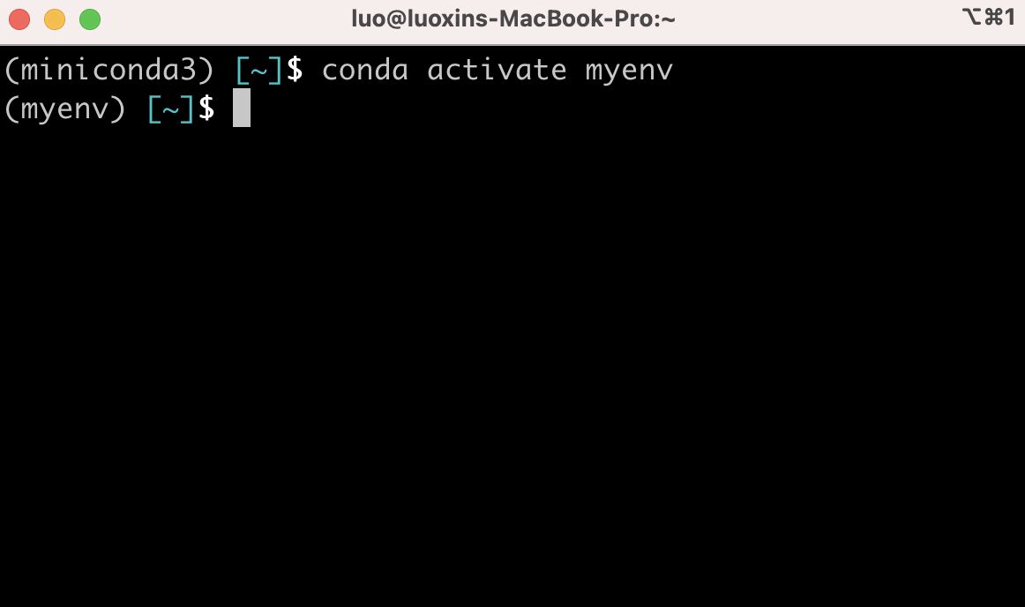
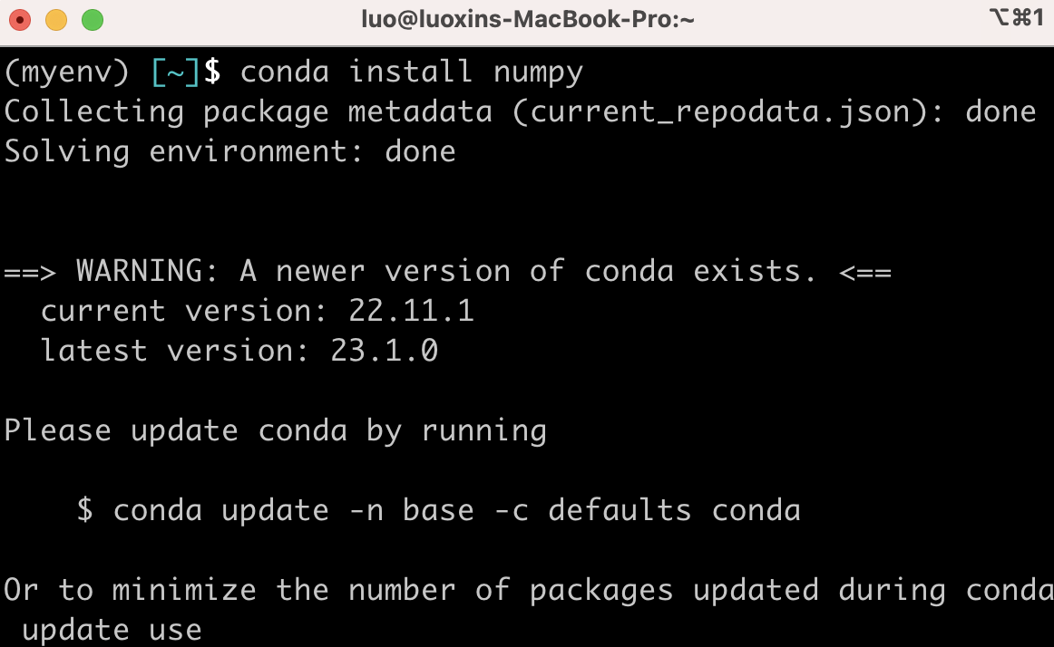
三、基于Python的开源软件开发环境配置
1、Python开发环境概念
2）利用conda创建虚拟环境
当需要同时开发多个项目，而不同项目所需开发环境不同，就需要分别创建不同的虚拟环境。
进入myenv环境：conda activate myenv
在myenv环境中安装numpy：conda install numpy

Slide 26
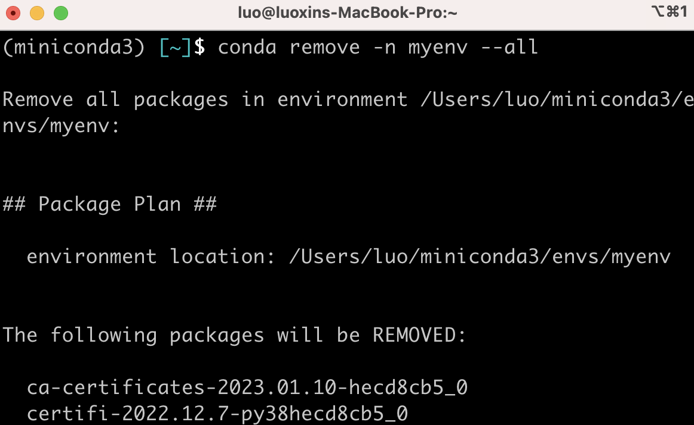
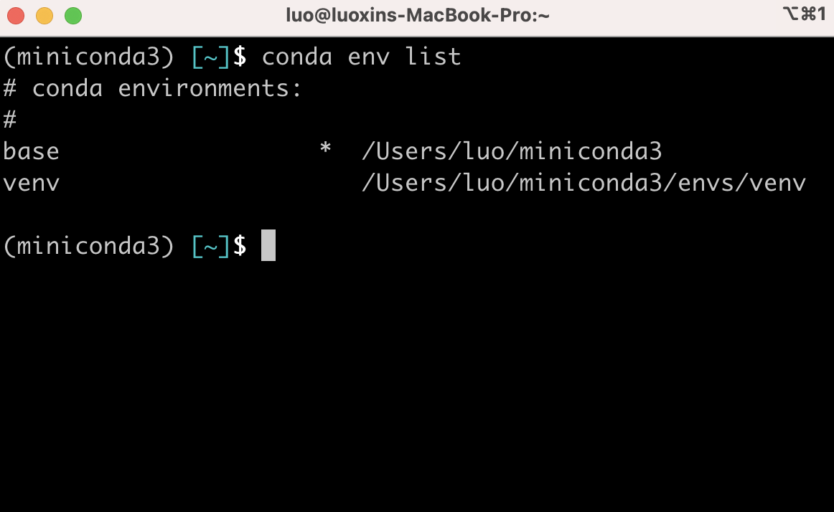
三、基于Python的开源软件开发环境配置
1、Python开发环境概念
2）利用conda创建虚拟环境
当需要同时开发多个项目，而不同项目所需开发环境不同，就需要分别创建不同的虚拟环境。
退出myenv环境：conda deactivate
删除myenv环境：conda remove -n myenv –all
查看虚拟环境信息

Slide 27
三、基于Python的开源软件开发环境配置
课堂练习：
安装miniconda，并利用conda工具创建python虚拟开发环境。

Slide 28
二、开源桌面GIS软件软件简介
课后练习
练习git常用指令。
练习利用Anaconda开源软件管理包进行python开发环境配置。
在开发环境中安装gdal开源库。

